Slide 1
Tuần 1- Bài 1
Tiết 1: Ôn tập về số và phép tính trong phạm vi 100.000

Slide 3
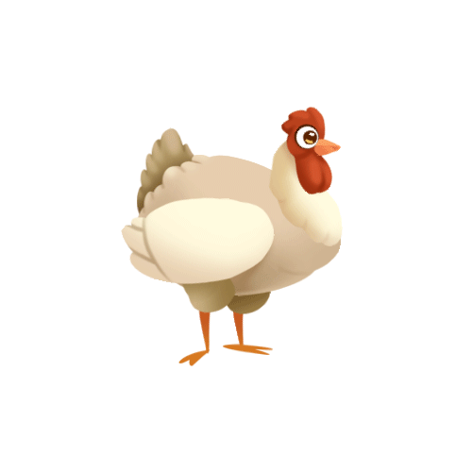
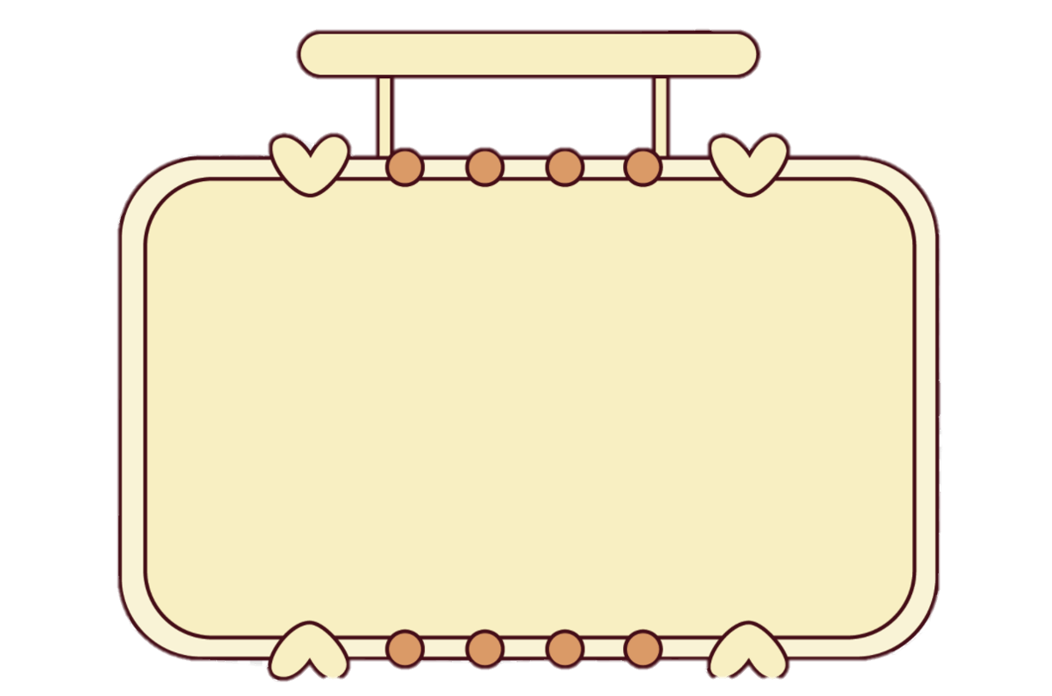
Gà con qua cầu
- Các chú Gà Con non nớt rất sợ khi đi qua chiếc cầu nhỏ. Mặc dù Mẹ Gà động viên, cổ vũ nhưng các bạn vẫn không dám bước qua.
- Các em hãy giúp những chú Gà con có thêm lòng can đảm để bước qua chiếc cầu nhỏ cùng đi kiếm ăn với gà mẹ bằng cách trả lời đúng các câu hỏi nhé

Slide 4
Đơn vị nào trong các đơn vị sau đây được sử dụng để đo khối lượng: mét, lít, kilogam, độ c?
Kilogam (kg)

Slide 5
P = (a + b) x2
Đây là công thức tính chu vi của hình gì?
Hình chữ nhật

Slide 6
Trong 2 số: 76589 và 79586, số nào lớn hơn?
79586
76589

Slide 7
6 kg + 8 kg – 5 kg = ?
14 kg
3 kg
19 kg
9 kg

Slide 8
Cảm ơn các bạn!

Slide 10
1
TRÒ CHƠI
TRÒ CHƠI
- Hai bạn, mỗi bạn viết một số bất kì, chẳng hạn 12 315 và 30 820.
- Thực hiện cộng, trừ hai số vừa viết
- Nhân số vừa viết với 2, chia số vừa viết cho 2.

Slide 11
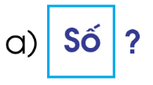
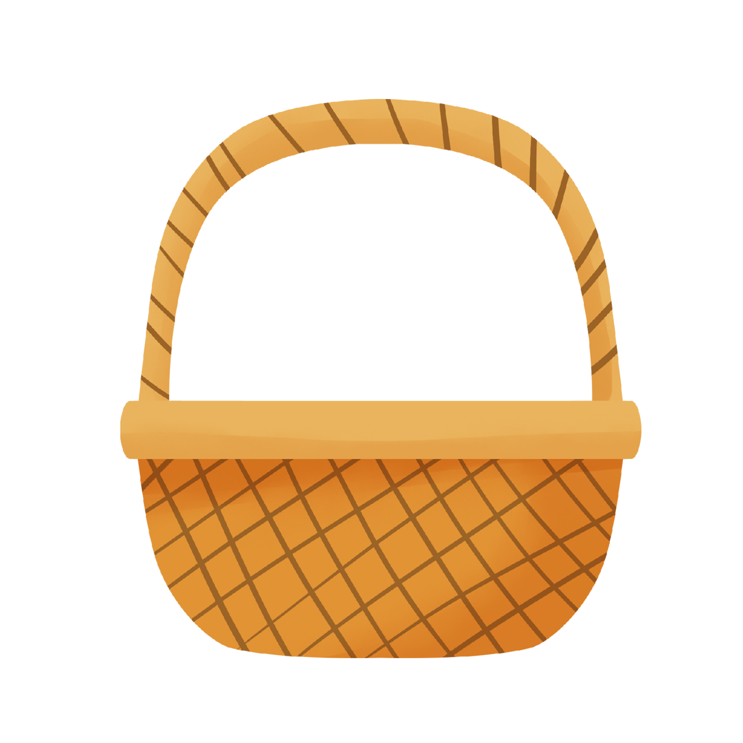
2
26 450
26 850

Slide 12
2
b) Làm tròn số 26 358 đến hàng chục, hàng trăm, hàng nghìn, hàng chục nghìn.
Làm tròn đến hàng chục, ta được số 26 360.
Làm tròn đến hàng trăm, ta được số 26 400.
Làm tròn đến hàng nghìn ta được số 26 000.
Làm tròn đến hàng chục nghìn ta được số 30 000.

Slide 13
c) Sắp xếp các số sau theo thứ tự từ bé đến lớn: 29 999; 90 000; 20 990; 29 909
2
20 990
29 909
29 999
90 000

Slide 14
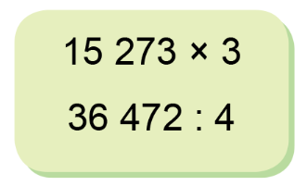
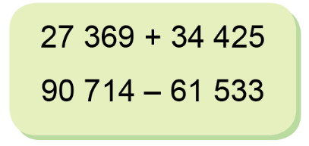
3
Đặt tính rồi tính

Slide 15
4
Số điểm cao nhất trong trò chơi tung bóng vào lưới hiện nay là 25 928 điểm. Kiên còn thiếu 2 718 điểm nữa là bằng số điểm đó. Hỏi Kiên đang có bao nhiêu điểm?
Bài giải
Kiên đang có số điểm là:
25 928 – 2 718 = 23 210 (điểm)
Đáp số: 23 210 điểm

Slide 16
Em hãy chia sẻ những điều học được qua bài này.

Slide 17
Chúc các em học tốt!

